Slide 1
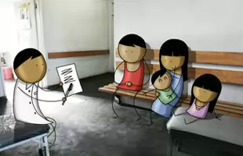
Не отставайте от жизни!

Slide 2
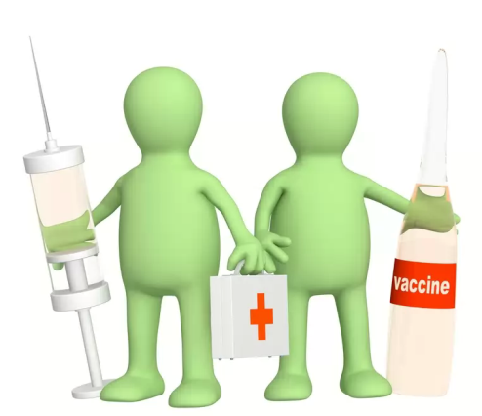
Всемирная неделя иммунизации, которая проводится c 24 по 30 апреля 2019 года, посвящена героям вакцинации во всем мире – от родителей и членов местных сообществ до медицинских работников и новаторов, которые вносят свой вклад в обеспечение защиты посредством вакцин и проходит под лозунгом — «Защитимся вместе: вакцины действуют!». Главной целью кампании является повышение осведомленности о кардинальной важности полноценной иммунизации на протяжении всей жизни. При широком охвате вакцинацией в обществе практически не останется людей, восприимчивых к инфекционным заболеваниям, и тогда эти заболевания не смогут распространяться. Таким образом, общество совместными усилиями защищает наиболее уязвимых людей, в частности младенцев.

Slide 3
Герои вакцинации
Политические лидеры, которые создают системы медицинского обслуживания, образования и социальной защиты, которые позволяют обеспечить равноправный доступ к вакцинам.
Работники здравоохранения, которые служат для своих пациентов самым достоверным источником информации о вакцинах. Достоверные знания в вопросах вакцинации позволяют спасать жизни людей.
Родители, которые вносят огромный вклад в защиту своих детей и окружающих, сделав выбор в пользу вакцинации. Каждый ребенок имеет право на защиту от болезней, предупреждаемых с помощью вакцин.
Ученые и исследователи, которые спасают миллионы жизней, создавая безопасные и эффективные вакцины. Благодаря дальнейшим инновациям, в будущем вакцины смогут защитить людей от еще большего числа болезней.
Чем больше людей поймут, что вакцины защищают человеческую жизнь, тем скорее вакцинация станет доступной для каждого ребенка.

Slide 4
Факты о вакцинации
Вакцинация защищает от болезней, спасает человеческие жизни и служит залогом для здоровья и долголетия.
Вакцинация против инфекционных болезней позволяет защитить не только самого человека, которому сделали прививку, но и окружающих.
Именно вакцинация позволила уменьшить заболеваемость полиомиелитом на 99%.
Вакцинация против вируса папилломы человека (ВПЧ) позволяет предотвратить вплоть до 90% случаев рака шейки матки.
Вакцина против ВПЧ в сочетании с регулярным скринингом – самый эффективный способ профилактики рака шейки матки.
Корь – одна из наиболее вирулентных болезней в мире. Наибольший риск заболеть корью, с осложнениями вплоть до летального исхода, угрожает маленьким детям, не прошедшим вакцинацию.
Заражение краснухой во время беременности может привести к гибели плода или к врожденным дефектам. Вакцинация против краснухи в детском возрасте обеспечивает человеку защиту на всю жизнь.
Вакцина против гепатита B обеспечивает защиту на 95% от заражения вирусом гепатита B и развития вызванного им хронического заболевания и рака печени.
Применение комбинированных вакцин – например вакцины против коклюша, дифтерии и столбняка (АКДС), позволяет провести вакцинацию с минимальным числом визитов в клинику и минимальным числом инъекций, тем самым снижая стресс для ребенка.

Slide 5
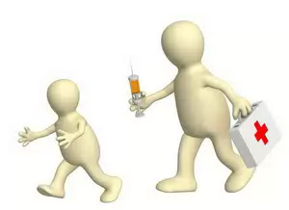
Основные факты:
Иммунизация позволяет предотвращать страдания, инвалидность и смерть от болезней, предотвратимых с помощью вакцин, включая дифтерию, корь, коклюш, пневмонию, полиомиелит, ротавирусную инфекцию, краснуху и столбняк.
Глобальный уровень охвата вакцинацией держится на стабильном уровне.
В настоящее время иммунизация позволяет предотвращать предположительно от двух до трех миллионов случаев смерти в год.
Но, по оценкам, 22.6 миллиона детей грудного возраста в мире все еще не получают основных вакцин.
Родители необоснованно отказываются от проведения прививок детям

Slide 6
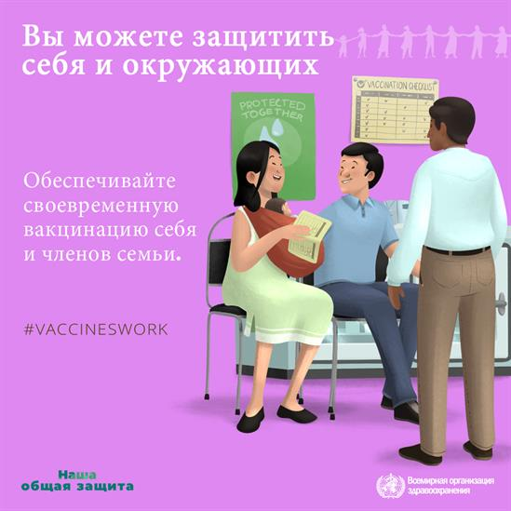

Slide 7
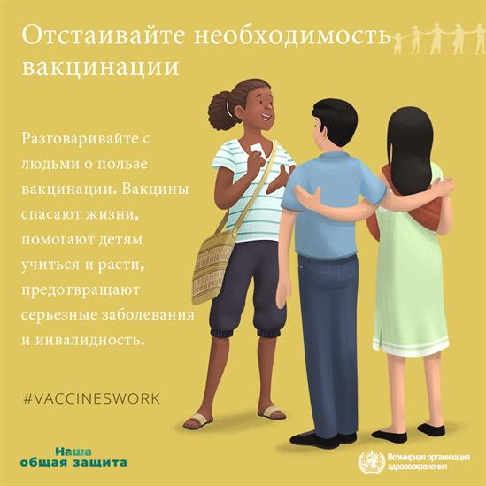

Slide 8
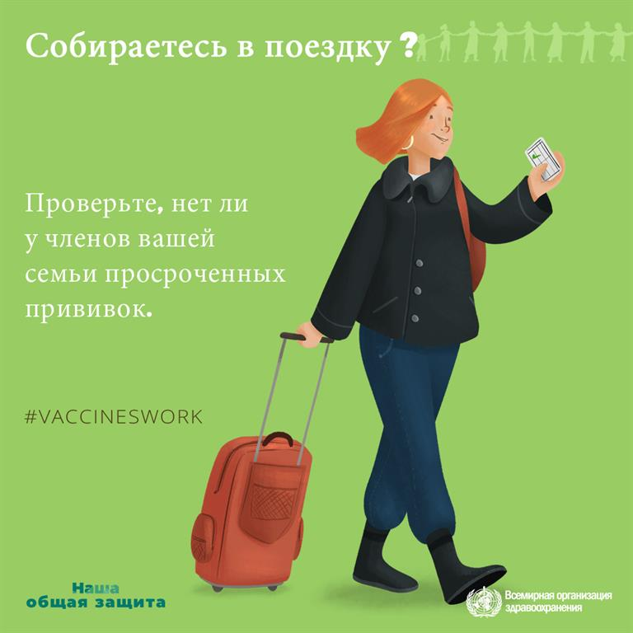

Slide 9
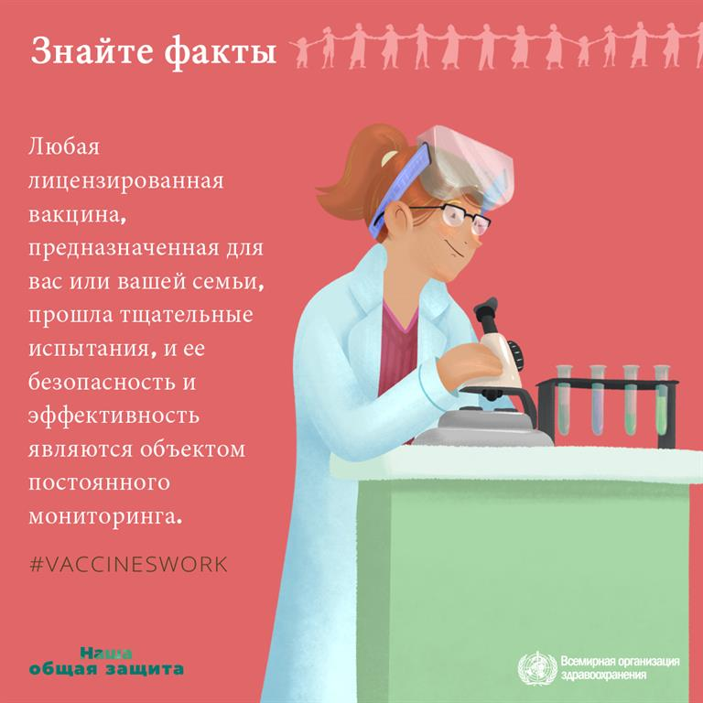

Slide 10
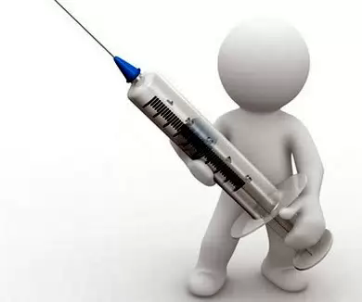
Неделя иммунизации - Ваш шанс защитить себя уже сегодня!

